Slide 1
Térinformatikai feladatok megoldása 1
Térinformatikai programozás 1.
2023.11.08.
Bede-Fazekas Ákos

Slide 2
Térinformatikai modulok
az előző előadásban áttekintettük őket
a következő órákon elsősorban 4 modullal ismerkedünk:
szoftverfüggetlen modulok: shapely (vektorokhoz), fiona (vektorokhoz) és rasterio (raszterekhez)
szoftver- (ArcMap-)függő modul: arcpy

Slide 3
Shapely alapvetések
nem foglalkozik a vetületekkel
csak síkban értelmezi a geometriákat
mindent a Descartes-koordinátarendszerben számol

Slide 4
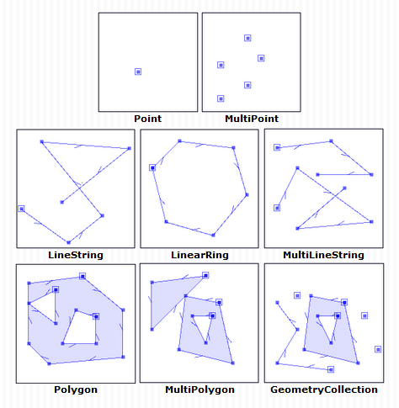
Vektoros adattípusok
egy geometria:
Point
LineString (vagy LineRing – körbezáródó)
Polygon
több geometria:
MultiPoint
MultiLineString
MultiPolygon
GeometryCollection (vegyes)
ugyanezekkel a típusokkal találkozhatunk PostGIS-ben vagy R-ben
Simple Features-specifikáció

Slide 5
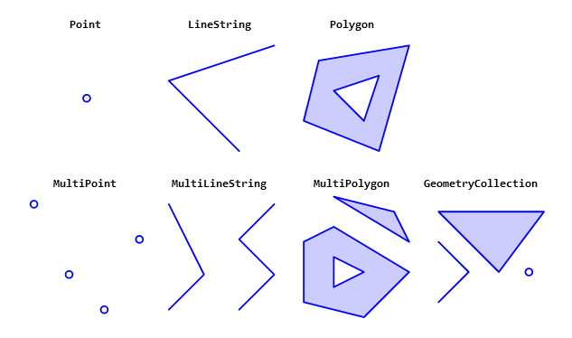
Vektoros adattípusok
ezek ugyanolyan adattípusok, mint az str vagy az int
csak egy külső modulban definiálták őket
ezért be kell töltenünk a modulból a típust
hasonlóan ahhoz, mintha függvényt töltenénk be
from shapely.geometry import Point, LineString, Polygon
külső modulban definiált típusok/függvények jellemző elnevezése:
típusok: nagybetűvel kezdődik
függvények: kisbetűvel kezdődik
nem csak a shaplynél

Slide 6
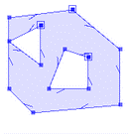
Geometriák létrehozása
Point(), LineString(), Polygon()
koordinátapárt vagy koordinátapárok listáját várják
a koordinátapárt megadhatjuk módosítható (list, []) vagy módosíthatatlan (tuple, ()) listával is
mi most módosítható listát fogunk használni (mert azt tanultuk)
a koordináták lehetnek egész és valós számok is
de végül mindenképp valósként tárolódnak
a poligonok
körvonala körbeér (első és utolsó pontja megegyezik)
óramutató járásával ellentétes irányban szokás megadni a töréspontokat
tartalmazhatnak a külső körvonalon (exterior) túl belső lyukakat (hole, interior)

Slide 7
Geometriák létrehozása
pontok létrehozása
koordinátapárral
vagy két számmal (ez egyszerűbb, kevesebb a zárójel)
vonalak létrehozásához felhasználhatunk pontokat
poligonok létrehozásához felhasználhatunk vonalakat
a vonal kezdő és végpontja legyen ugyanaz!
vagy ha nem, akkor automatikusan bezárja a poligont

Slide 8
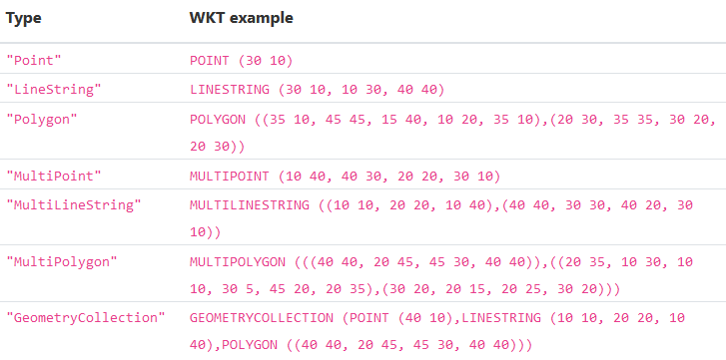
Geometriák megjelenítése
változónév, majd Shift+Enter: nem túl informatív
print(): kiírja a geometria tartalmát
típus
(törés-)pontok koordinátái
"Well-known Text" (WKT) formátum

Slide 9
Geometriák megjelenítése
pont_egesz = Point([3, 1])
pont_egesz # ez nem annyira hasznos
print(pont_egesz) # valos szamokkent tarolja
pont_egyszerubben = Point(3, 1)
pont_valos = Point(3.0, 1.0)
vonal_koordinatakkal = LineString([[0, 0], [1, 1]])
vonal_pontokbol = LineString([Point(0, 1), Point(4, 5)])
kezdopont = Point(2, 5)
vegpont = Point(9, -1)
vonal_vegyes = LineString([kezdopont, [2, 3], vegpont])
print(vonal_vegyes)
poligon_koordinatakkal = Polygon([[0, 0], [1, 0], [1, 1], [0, 1], [0, 0]])
poligon_vonalbol = Polygon(LineString([pont_egesz, [6, -2], [5, 7], pont_egesz]))
print(poligon_vonalbol)

Slide 10
Geometriák megjelenítése
ábrázolásra sok megoldás létezik
most használjuk a matplotlib.pyplot modult!
két hasznos függvény:
plot(): elkészíti az ábrát (pontosabban: egy réteget az ábrához)
show(): megjeleníti az ábrát (rétegeket) ablakban
a plot
első két paramétere az x- és y-koordináták
opcionális paramétere a pontjel típusa (marker = "" vagy marker = "o")
ez vonalláncok és poligonkörvonalak esetén a töréspontok típusát határozza meg
sok egyéb paramétere is van, de most nem foglalkozunk velük
from matplotlib.pyplot import plot, show

Slide 11
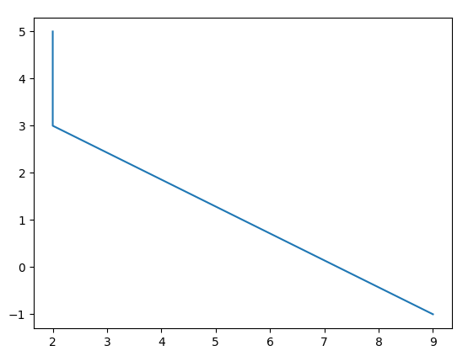
Geometriák megjelenítése
x, y = pont_egyszerubben.xy # x és y koordináták kinyerése
plot(x, y, marker = "o") # megadjuk a pontjel típusát, amúgy nem jeleníti meg
show() # felugró ablakban ábrázolja
x, y = vonal_vegyes.xy
plot(x, y)
show()
x, y = poligon_koordinatakkal.exterior.xy # poligonok esetén megadandó, hogy a külső körvonalat szeretnénk ábrázolni
plot(x, y)
show()

Slide 12
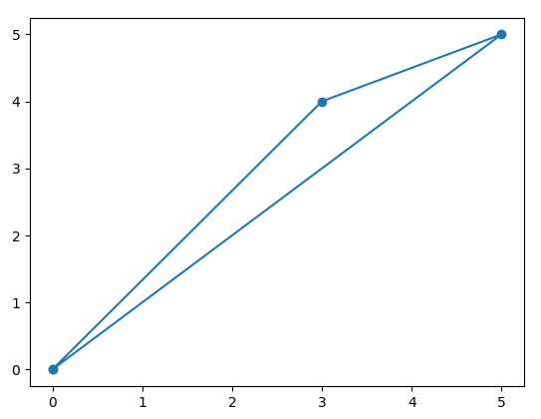
1. feladat – geometriák létrehozása és megjelenítése
hozd létre az origót tartalmazó pontváltozót
hozz létre egy másik pontot is
készíts egy vonalat, amely
az origóból indul és oda is érkezik (használd a korábban létrehozott változót!)
érinti a másik létrehozott pontot
és még legalább egy másik töréspontját a koordinátapárjával add meg
írd ki e vonal tartalmát a képernyőre Well-known Text formátumban
készíts a vonalból poligont, és ábrázold a külső körvonalát
úgy, hogy a töréspontokat is jelölöd (teli körrel)

Slide 13
Tulajdonságok
sok tulajdonságot/jellemzőt lekérhetünk a vektorainkról
illetve kiszámolhatunk mindenfélét, pl.
számot: hossz, terület
újabb vektort: befoglaló téglalap, centroid, puffer
ezek némelyikét függvényként, másokat attribútumként képzeljük el
a shapelyben mindent attribútumként (vagyis () nélkül) kérhetünk le, amihez nem kell paraméter
pl. .is_empty, .envelope, de .buffer(distance), mert van paramétere

Slide 14
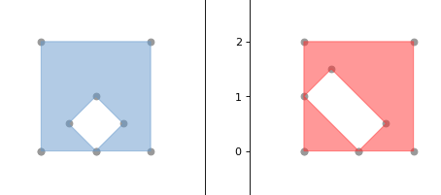
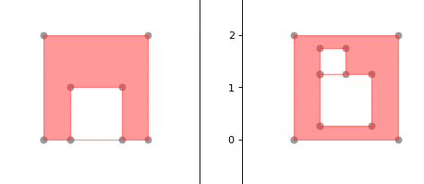
Tulajdonságok – ellenőrzés
.is_empty
üres-e a geometria?
üres geometriát a paraméter nélkül meghívott Point(), LineString() és Polygon() függvényekkel készíthetünk
.is_simple
egyszerű-e (önmagát nem metsző/keresztező-e) a vonal?
.is_valid
szabályos-e a poligon?
.geom_type
a geometriatípust adja vissza szövegként
az üres geometria típusa GeometryCollection!

Slide 15
Tulajdonságok – ellenőrzés
ertelmes_vonal = LineString([[1, 2], [5, 6]])
ures_vonal = LineString()
ertelmes_vonal.is_empty # hamis
ures_vonal.is_empty # igaz

Slide 16
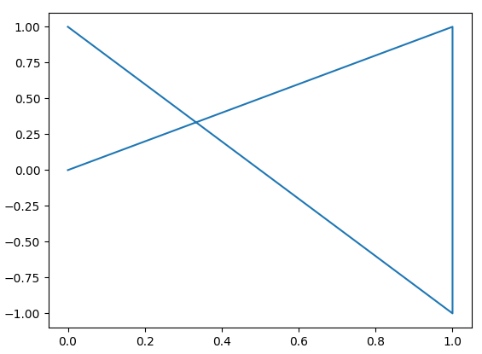
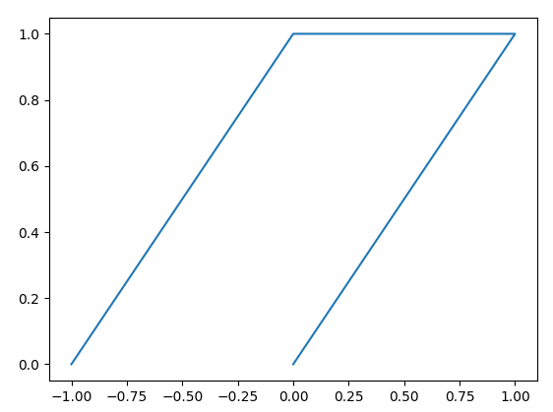
Tulajdonságok – ellenőrzés
onmetszo_vonal = LineString([[0, 0], [1, 1], [1, -1], [0, 1]])
x, y = onmetszo_vonal.xy
plot(x, y)
show()
egyszeru_vonal = LineString([[0, 0], [1, 1], [0, 1], [-1, 0]])
x, y = egyszeru_vonal.xy
plot(x, y)
show()
onmetszo_vonal.is_simple # hamis
egyszeru_vonal.is_simple # igaz

Slide 17
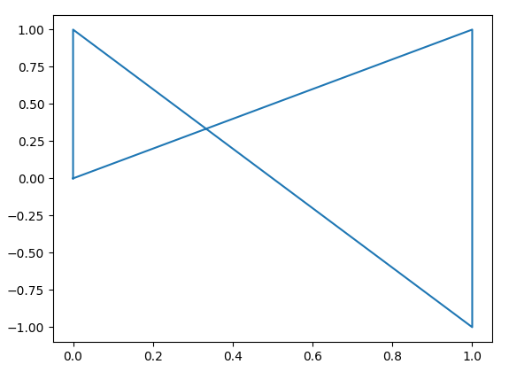
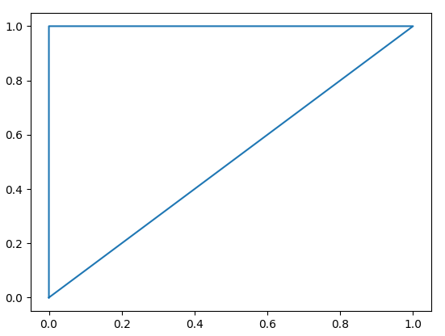
Tulajdonságok – ellenőrzés
furcsa_poligon = Polygon([[0, 0], [1, 1], [1, -1], [0, 1], [0, 0]])
x, y = furcsa_poligon.exterior.xy
plot(x, y)
show()
normalis_poligon = Polygon([[0, 0], [1, 1], [0, 1], [0, 0]])
x, y = normalis_poligon.exterior.xy
plot(x, y)
show()
furcsa_poligon.is_valid # hamis
normalis_poligon.is_valid # igaz

Slide 18
Tulajdonságok – ellenőrzés
pont = Point(11, 2)
pont.geom_type # "Point"
ertelmes_vonal.geom_type # "LineString"
furcsa_poligon.geom_type # "Polygon"
ures_vonal.geom_type # "GeometryCollection"

Slide 19
Tulajdonságok – terület és hossz
.area
a területet adja vissza valós számként
pontoknak, vonalaknak mindig 0
.length
a (körvonal-)hosszt adja vissza valós számként
pontoknak mindig 0
ne keverjük a len() függvénnyel, mely szövegek és listák hosszát/elemszámát adja meg!

Slide 20
Tulajdonságok – terület és hossz
pont.area # mindig 0
pont.length # mindig 0
len(pont) # hibát dob
ertelmes_vonal.area # mindig 0
ertelmes_vonal.length
normalis_poligon.area
normalis_poligon.length

Slide 21
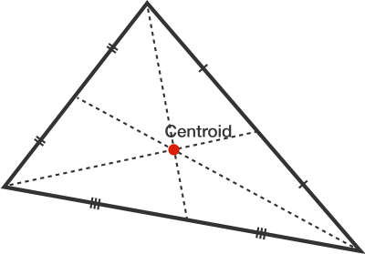
Tulajdonságok – alsóbbrendű geometriák
.centroid
geometriai középpontot adja vissza
pont esetén ez nyilván önmaga
eredménye mindig pont
.boundary
poligon körvonalát adja vissza
vonal kezdő- és végpontját adja vissza
pont esetén üres geometriát ad
eredménye mindig egyel kisebb dimenziójú

Slide 22
Tulajdonságok – alsóbbrendű geometriák
print(pont.centroid) # önmaga
print(ertelmes_vonal.centroid)
print(normalis_poligon.centroid)
print(pont.boundary)
print(ertelmes_vonal.boundary)
print(normalis_poligon.boundary)
normalis_poligon.centroid.boundary.is_empty # igaz
ertelmes_vonal.boundary.geom_type # "MultiPoint"
normalis_poligon.boundary.length == normalis_poligon.length # igaz

Slide 23
Tulajdonságok – koordináták
koordinátákat pontok/vonalak esetén háromféle/kétféle módon kérhetünk le:
.x, .y: valós számként (csak pontok esetén működik)
.xy: koordinátákat tömbökként (array) tartalmazó módosíthatatlan listaként (tuple)
.coords: koordinátapárokat (tuple) tartalmazó speciális, iterálható adattípusként (CoordinateSequence)
poligonoknak nem, csak a határoló (exterior) és belső (interior – lyuk) körvonalának kérhető le a koordinátája
a .xy-os módszer a matplotlibes ábrázoláshoz hasznos
a CoordinateSequence olyan, mint a range() eredménye: speciális felsoroló formátum

Slide 24
Tulajdonságok – koordináták
pont = Point(3, 4)
vonal = LineString([[0, 0], [3, 2], [0, 5]])
type(pont.x) # valós szám
type(vonal.x) # csak pontok esetén értelmezett!
type(pont.y) # valós szám
type(pont.xy) # módosíthatatlan lista
pont.xy # ami a koordinátákat tömbökként (array) tartalmazza
type(vonal.xy) # tömbök módosíthatatlan listája
x, y = vonal.xy
x # ez az adatformátum kell a matplotlibes ábrázoláshoz
type(normalis_poligon.xy) # poligonok esetén nem értelmezett!
type(normalis_poligon.exterior.xy) # a határoló körvonalnak (.exterior) van .xy tulajdonsága

Slide 25
Tulajdonságok – koordináták
type(pont.coords) # speciális, iterálható formátum (CoordinateSequence)
type(vonal.coords) # speciális, iterálható formátum (CoordinateSequence)
type(normalis_poligon.coords) # hiba: "Component rings have coordinate sequences, but the polygon does not"
type(normalis_poligon.exterior.coords) # a határoló körvonalnak (.exterior) van .coords tulajdonsága

Slide 26
Tulajdonságok – koordináták
a CoordinateSequence
listává alakítható
iterálható
használható rajta a [] operátor (egy koordinátapárt vagy azok listáját adja vissza)
lekérhető a hossza a len() függvénnyel
len(vonal.coords) # a hossza 3
list(vonal.coords) # összes koordinátapár (tuple) listája
vonal.coords[0] # az első elem koordinátapárja
vonal.coords[1:3] # a második és harmadik elemek koordinátapárjai listaként
vonal.coords[:] # összes koordinátapár (tuple) listája
for koordinatapar in vonal.coords:
print(list(koordinatapar))

Slide 27
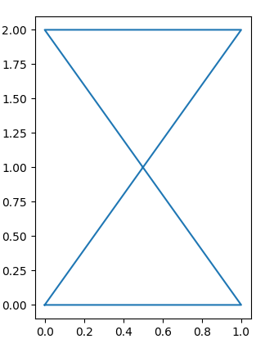
2. feladat – tulajdonságok
hozzál létre egy önmagát metsző, önmagába záródó, homokórát formázó vonalat
jeleníts meg
kérdezd le, hogy egyszerű vonal-e
kérdezd le a hosszát
készíts belőle poligont és
kérdezd le, hogy szabályos-e
kérdezd le a poligon geometriai középpontjának geometriatípusát
készíts a poligonból egyel kisebb dimenziószámú geometriát (vonalat)
és a koordinátapárjain lépkedj végig egy iteráló ciklusban
minden lépésben beszédes üzenetben írd ki a koordinátapár második elemét (az y-koordinátát)

Slide 28
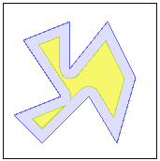
Egyváltozós geometriai műveletek
.buffer(distance)
puffert képez
a paramétere lehet negatív szám is (poligonok esetén)
ekkor belső puffert készít
tortvonal = LineString([[0, 0], [1, 1], [0, 2], [2, 2], [3, 1], [1, 0]])
puffer = tortvonal.buffer(0.5)
puffer.geom_type # "Polygon"
csokkentett = puffer.buffer(-0.3)
csokkentett.area < puffer.area # igaz

Slide 29
Egyváltozós geometriai műveletek
.convex_hull
képezi a legkisebb konvex sokszöget, amibe beleesik a geometria
nem függvényként, hanem tulajdonságként érhető el
1 pont befoglaló sokszöge pont
2 pont(-ból álló vonal) befoglaló sokszöge vonal
3 vagy több pont(-ból álló vonal/poligon) befoglaló sokszöge poligon
.envelope
befoglaló téglalapot képez

Slide 30
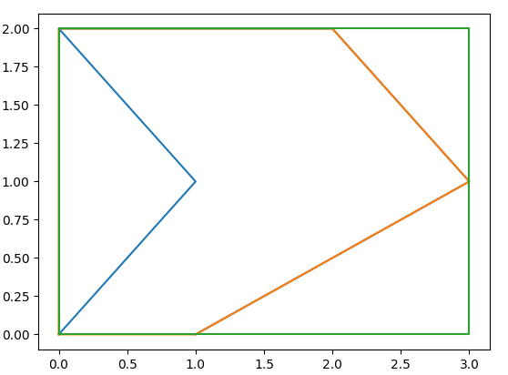
Egyváltozós geometriai műveletek
pont = Point(3, 4)
pont.convex_hull.geom_type # "Point"
tortvonal.convex_hull.geom_type # "Polygon"
befoglalo_sokszog = tortvonal.convex_hull
befoglalo_teglalap = tortvonal.envelope
x, y = tortvonal.xy
plot(x, y) # először a vonalláncot rajzoljuk meg
x, y = befoglalo_sokszog.exterior.xy
plot(x, y) # majd (új rétegként) a befoglaló sokszöget
x, y = befoglalo_teglalap.exterior.xy
plot(x, y) # utána pedig a befoglaló téglalapot
show() # végül megjelenítjük a három megrajzolt réteget

Slide 31
Kétváltozós geometriai (halmaz-)műveletek
mindig geometriát adnak eredményül
ha ez üres, akkor is (akkor üres GeometryCollectiont)
a.union(b): unió
a.intersection(b): metszet
a.difference(b): különbség (fontos az iránya!)
a.symmetric_difference(b): szimmetrikus különbség

Slide 32
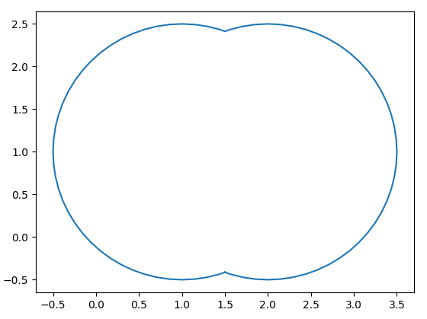
Kétváltozós geometriai (halmaz-)műveletek
bal_kor = Point(1, 1).buffer(1.5)
jobb_kor = Point(2, 1).buffer(1.5)
unio = bal_kor.union(jobb_kor)
x, y = unio.exterior.xy
plot(x, y)
show()

Slide 33
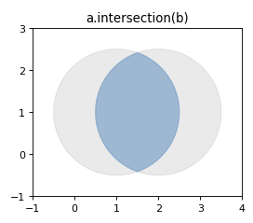
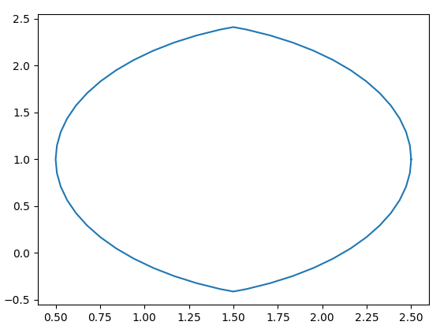
Kétváltozós geometriai (halmaz-)műveletek
metszet = bal_kor.intersection(jobb_kor)
x, y = metszet.exterior.xy
plot(x, y)
show()
a = LineString([[0, 0], [0, 5]])
b = LineString([[0, 3], [0, 7]])
c = LineString([[0, 5], [0, 7]])
d = LineString([[0, 3], [0, 7], [10, 3], [0, 0]])
print(a.intersection(b)) # LINESTRING (0 3, 0 5)
print(a.intersection(c)) # POINT (0 5)
print(a.intersection(d)) # GEOMETRYCOLLECTION (POINT (0 0), LINESTRING (0 3, 0 5))

Slide 34
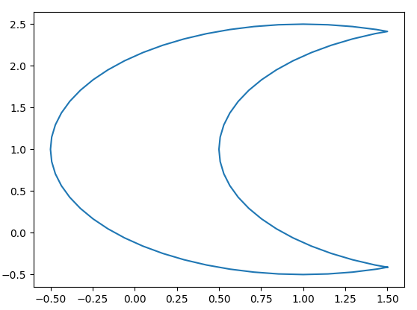
Kétváltozós geometriai (halmaz-)műveletek
kulonbseg1 = bal_kor.difference(jobb_kor)
kulonbseg2 = jobb_kor.difference(bal_kor)
kulonbseg1.intersection(kulonbseg2).geom_type # "MultiPoint", nem fednek át

Slide 35
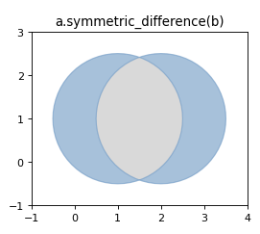
Kétváltozós geometriai (halmaz-)műveletek
a szimmetrikus különbség
az unió és a metszet különbsége
vagy a két különbség uniója
szimmetrikus_kulonbseg = bal_kor.symmetric_difference(jobb_kor)
szimmetrikus_kulonbseg.area # 5.882071027177405
unio.area - metszet.area # kb. ugyanaz
kulonbseg1.area + kulonbseg2.area # kb. ugyanaz

Slide 36
Távolságszámítás
a.distance(b)
az a és b geometriák (legkisebb) euklidészi távolságát adja meg
Point(0, 0).distance(Point(1, 1)) # 1.414 (egységnégyzet átlója)
befoglalo_teglalap.distance(tortvonal) # ha összemetsződnek, akkor 0 a távolság
Polygon([[0, 0], [1, 0], [1, 1], [0, 1], [0, 0]]).distance(Point(3, 4))

Slide 37
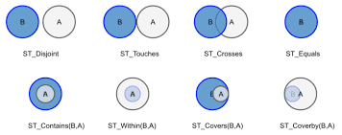
Kétváltozós logikai műveletek
predikátum
két geometrián értelmezett művelet
eredménye logikai
példák
a.equals(b) – teljesen egybeesik-e a másikkal
a.disjoint(b) – diszjunktak-e (nincs közös pontjuk)
a.intersects(b) – összemetsződik-e a másikkal
a.touches(b) – érinti-e a másikat
a.crosses(b) – metszi-e a másikat
a.within(b) – beleesik-e a másikba
a.contains(b) – tartalmazza-e a másikat
a.overlaps(b) – átfed-e a másikkal

Slide 38
Kétváltozós logikai műveletek
további részletek: https://shapely.readthedocs.io/en/stable/manual.html#binary-predicates
az == és az equals() nem ugyanaz!
az equals() akkor is igazat ad, ha a töréspontok száma különbözik
a1 = LineString([[0, 0], [1, 1]])
a2 = LineString([[0, 0], [1, 1]])
b = LineString([[0, 0], [0.5, 0.5], [1, 1]])
c = LineString([[0, 0], [0, 0], [1, 1]])
a1.equals(a2) # igaz
a1 == a2 # igaz
a1.equals(b) # igaz (extra toresponttol fuggetlenul egybeesnek)
a1 == c # hamis
b.equals(c) # igaz
b == c # hamis

Slide 39
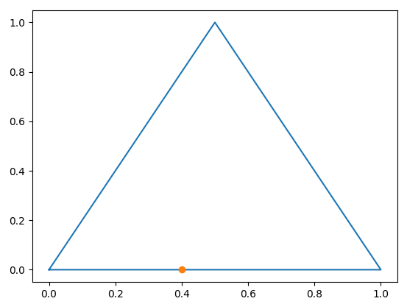
Kétváltozós logikai műveletek
a contains() és a within() egymás inverzei
szigorú tartalmazást/beleesést vizsgálnak
vagyis a poligon körvonalával vagy a vonal végpontjaival nem metsződhet össze
ArcMapben (Select by Location): "completely contains" és "completely within"
haromszog = Polygon([[0, 0], [1, 0], [0.5, 1]])
haromszog.contains(Point(0.5, 0.5)) # igaz
Point(0.5, 0.5).within(haromszog) # igaz
x, y = haromszog.exterior.xy
plot(x, y)
x, y = Point(0.4, 0).xy
plot(x, y, marker = "o")
show()
haromszog.contains(Point(0.4, 0)) # hamis, mert a határvonalra esik

Slide 40
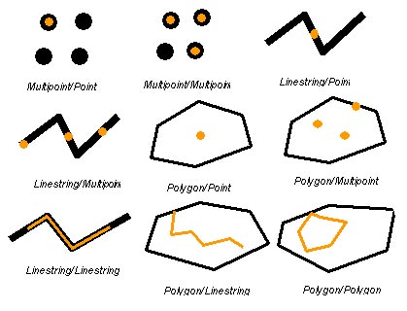
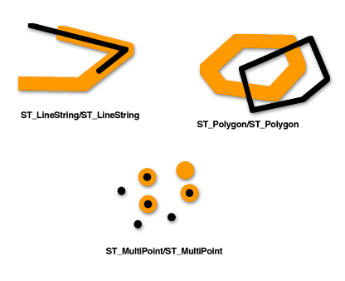
Kétváltozós logikai műveletek
az intersects() akkor ad igazat, ha
akár a belső,
akár a határoló részeknek
van legalább egy közös pontja
haromszog.intersects(Point(0.4, 0)) # igaz

Slide 41
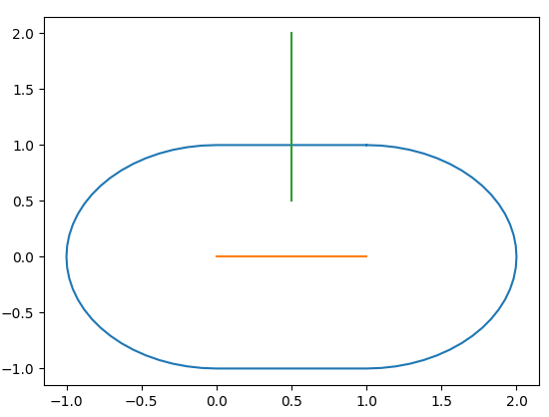
3. feladat – geometriai műveletek
készíts egy vízszintes és egy függőleges vonalat, melyek egymáshoz közel esnek, de nem metsződnek össze
ellenőrizd, hogy tényleg nem metsződnek-e össze
kérd le a távolságukat
hozz létre a vízszintes vonal körül egy akkora pufferpoligont, ami belemetsz ugyan a függőleges vonalba, de nem foglalja teljesen magában azt
utóbbi geometriai kapcsolatot kétféleképpen is ellenőrizd
képezd a puffer köré írt legkisebb téglalap és a puffer különbségét
ellenőrizd, hogy geometriailag egybeesik-e
a puffer köré írt legkisebb téglalap és a puffer metszete
a pufferrel

Slide 42
Köszönöm a figyelmet!
kérdések?

